Slide 1
Create Presentation
with
Apipong Pingyod - Maejo University Phrae Campus
NU1205 NURSING INFORMATICS AND COMMUNICATION IN NURSING

Slide 2
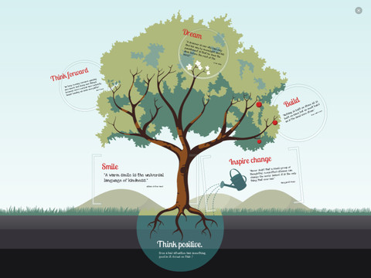
ทำความรู้จักกับ Prezi
Prezi เป็นเว็บไซต์ที่ให้บริการสร้างงานนำเสนอระดับมืออาชีพ มีความตื่นตาตื่นใจมากกว่าโปรแกรมสร้างงานนำเสนอทั่วๆไป
สามารถเลือกใช้งานได้ทั้งเวอร์ชันฟรี และเวอร์ชันเสียค่าบริการ
เวอร์ชันฟรี งานนำเสนอจะถูกตั้งค่าเป็นสาธารณะโดยอัตโนมัติ
เวอร์ชันเสียค่าบริการ จะมีลูกเล่นในการนำเสนอมากกว่า และงานนำเสนอจะเป็นงานนำเสนอแบบส่วนตัว

Slide 3
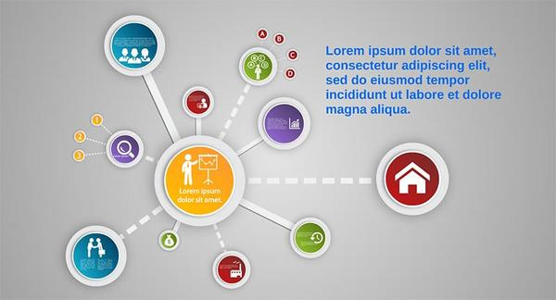
ทำความรู้จักกับ Prezi [ต่อ]
สามารถทำงานได้ทุกที่ (ที่มีอินเทอร์เน็ต)
สามารถนำเสนองานได้ทุกที่ ทุกเครื่องคอมพิวเตอร์ โดยไม่ต้องกังวลเรื่องของเวอร์ชันที่ไม่ตรงกัน
เหมาะสำหรับสร้างงานนำเสนอทุกประเภท ทั้งงานนำเสนอที่เป็นลำดับ, Mind Map, นำเสนอสินค้าและบริการ

Slide 4
สมัครสมาชิก Prezi
ไปที่เว็บไซต์ www.prezi.com
แล้ว Log In
Log In

Slide 5
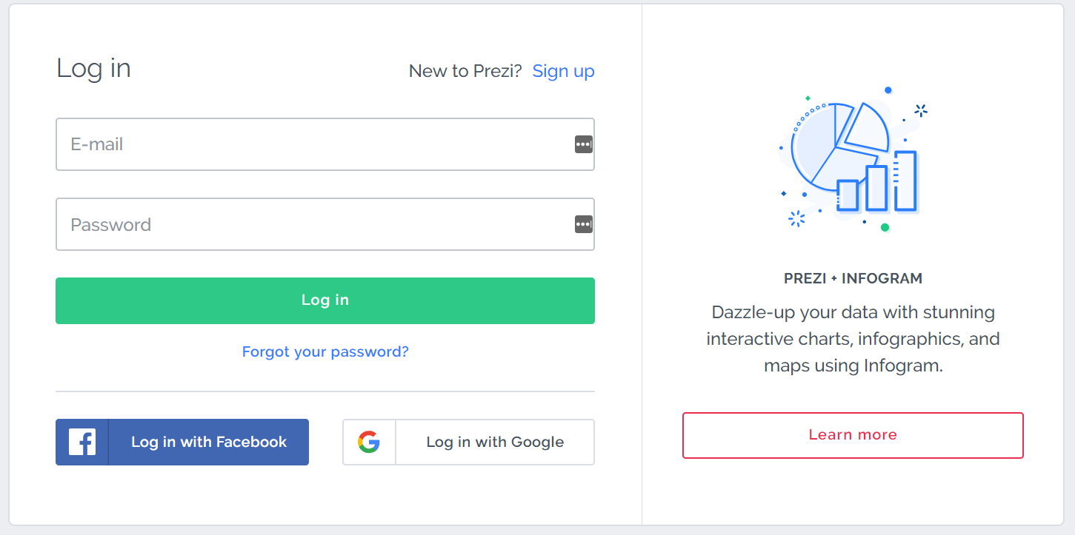
สมัครสมาชิก Prezi [ต่อ]
สมัครสมาชิกใหม่
หรือใช้บัญชี Facebook หรือ Google ก็ได้

Slide 6
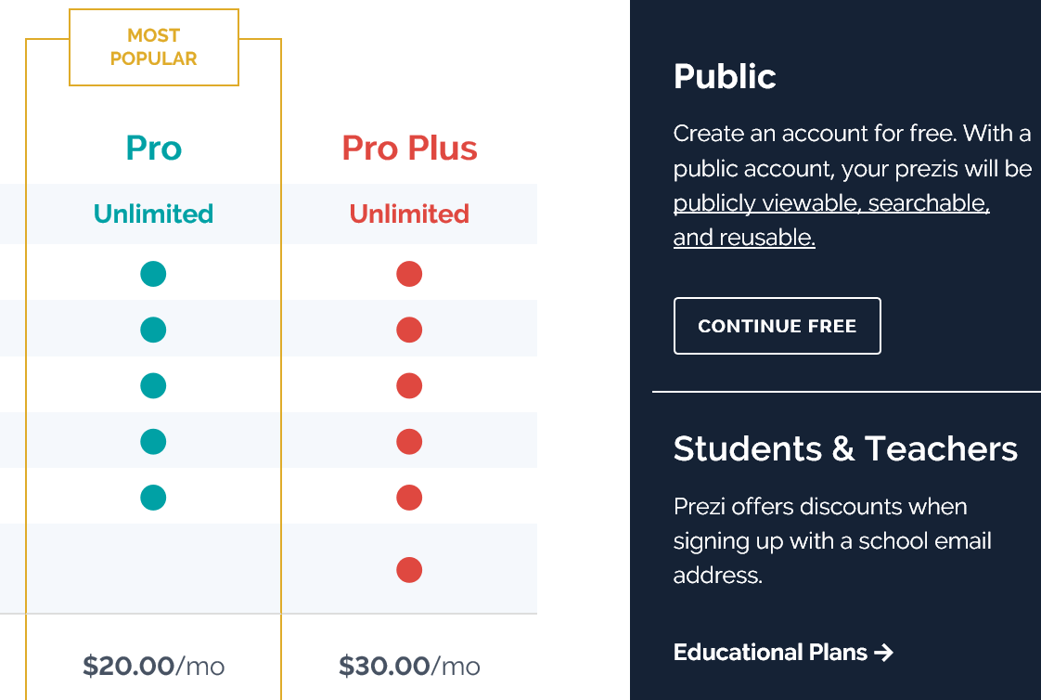
สมัครสมาชิก Prezi [ต่อ]
เลือกการใช้งานแบบสาธารณะ (Public) ซึ่งทาง Prezi จะให้เราใช้งานได้ฟรี
ใช้งานแบบสาธารณะ

Slide 7
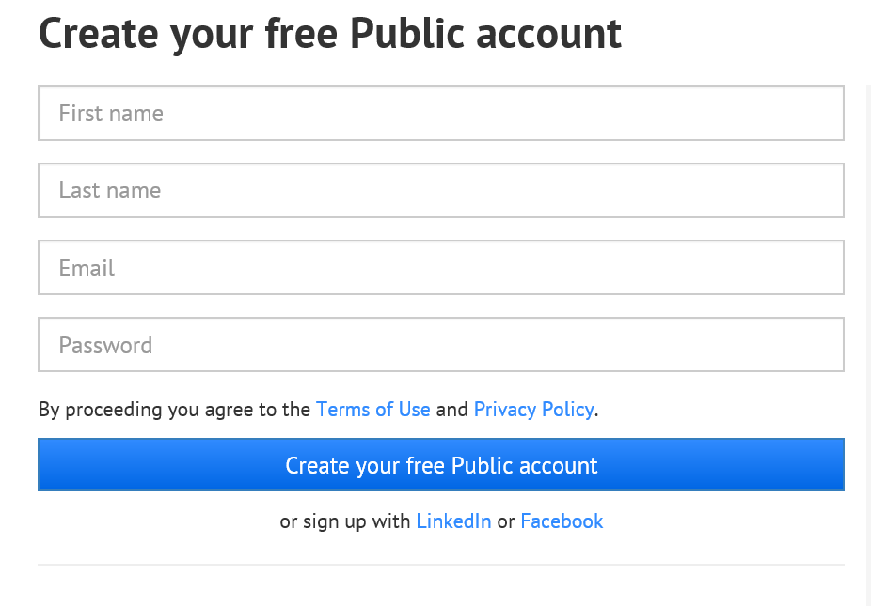
สมัครสมาชิก Prezi [ต่อ]
กรณีที่สมัครสมาชิกใหม่ (Sign Up)
ต้องกรอกข้อมูล ชื่อ-นามสกุล, อีเมล, รหัสผ่าน
ในการเข้าใช้งานครั้งต่อไปจะ Log In ด้วยอีเมลและรหัสผ่านนี้
กรอกข้อมูล
กรอกเสร็จแล้ว ให้คลิก

Slide 8
Design before Create : RSV
Title
2. Spread
3. Sympthom
4. Treatment
5. Prevention
1. About RSV

Slide 9
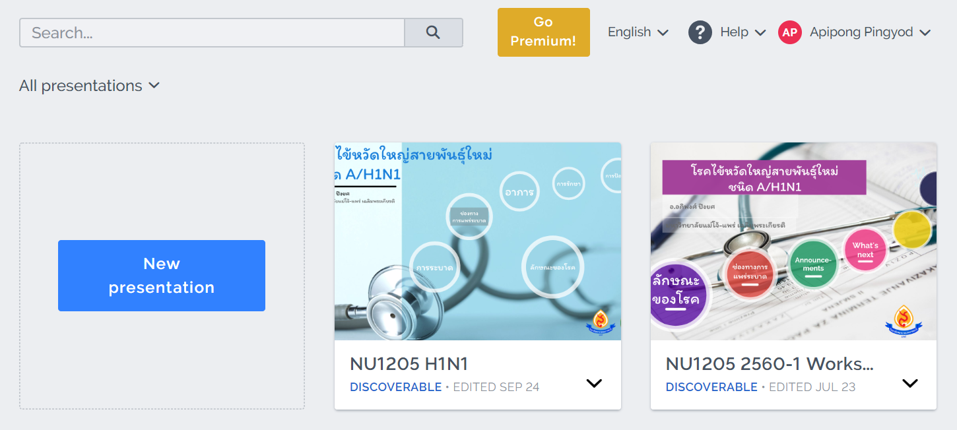
เริ่มต้นสร้างงานนำเสนอด้วย Prezi
สร้างงานนำเสนอใหม่

Slide 10
เลือก Template ที่ต้องการ

Slide 11
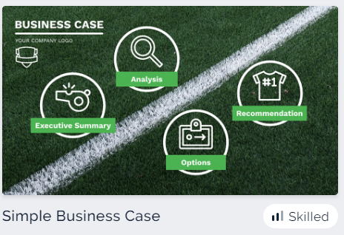
ระดับความยาก-ง่ายของ Template
NOVICE – เบื้องต้น
(ควรเริ่มต้นในระดับนี้ก่อน)
SKILLED – มีทักษะอยู่ บ้างแล้ว
SKILLED – เก่งแล้ว

Slide 12
เลือกใช้ Template ที่เข้ากับงานที่จะนำเสนอ

Slide 13
ตั้งชื่องานนำเสนอ
NU1205 Lab3 Prezi รหัสนศ.

Slide 14
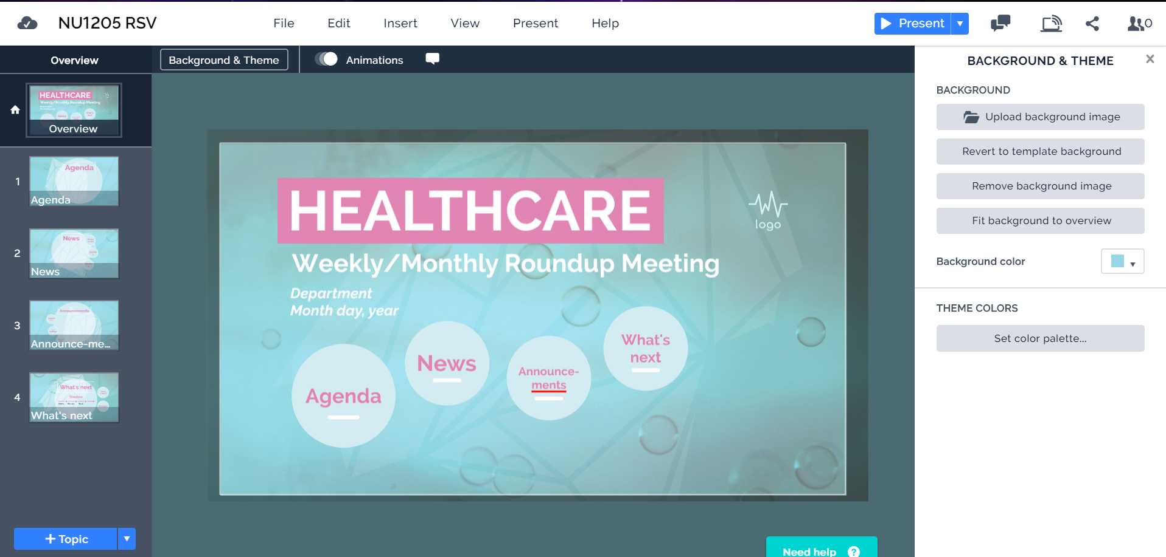
หน้าตาของ Prezi
กำหนด Background และ Theme Color ก่อน

Slide 15
การใช้ Font ภาษาไทย
ใช้ฟอนต์ Itim เท่านั้น

Slide 16
ตัวอย่างงานนำเสนอที่เสร็จสมบูรณ์แล้ว
https://prezi.com/view/30yIgm6eODY5aPJf0YuQ/

Slide 17
การ Share ผลงาน
คลิก Share

Slide 18
การ Share ผลงาน [ต่อ]

Slide 19
การ Share ผลงาน [ต่อ]
1. ตั้งชื่อผู้ที่เราต้องการให้ชมผลงาน
2. คลิก Create link

Slide 20
การ Share ผลงาน [ต่อ]
Copy link ส่งงานให้อาจารย์ หรือส่งให้เพื่อนดู

